Slide 1
3D single side Status del processo 10/09/2015

Slide 2
Stato del batch
Siamo allo scavo dei fori p ( primi fori), abbiamo fatto : marker e p-spray
Split
4w a 100um con «tappo»
11w a 130um : 5 «senza tappo» e 6 con «tappo»
supporto
S.Ronchin

Slide 3
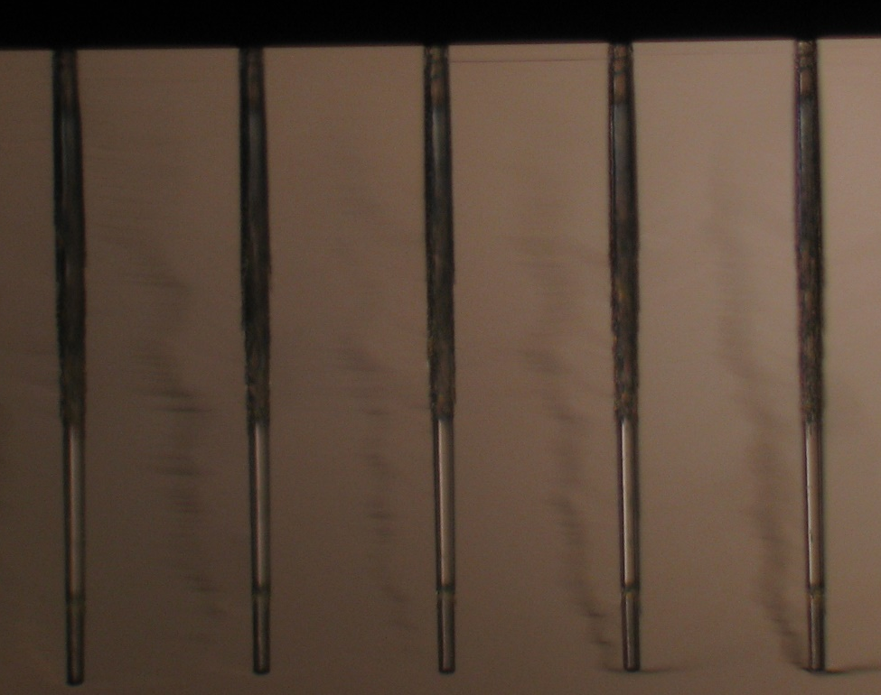
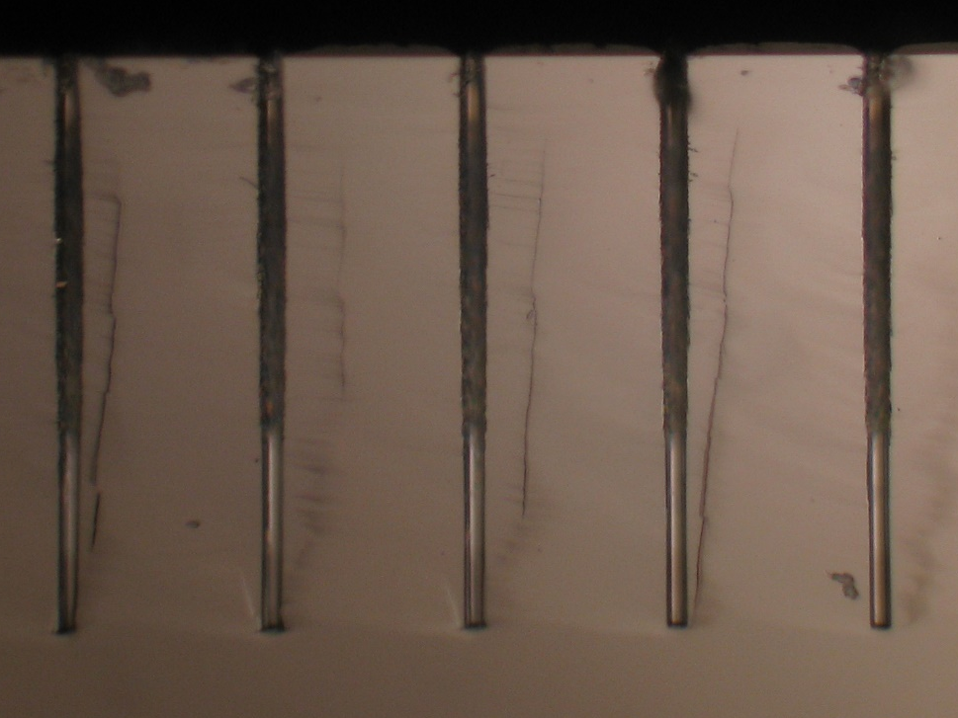
Test DRIE p-holes (1)
70 minSDE+10minHER
60 minSDE+10minHER
posizione | depth (um) | larghezza top | larghezza fondo | larghezza a 130 um
c | 138 | 5,8 | 4,2 | 4,5
t | 143 | 7,2 | 4,35 | 4,7
f | 144-146 | 6,12 | 3,22 | 3,22
dx | 146 | 6,4 | 3,9 | 4,5
sx | 148 | 6,1 | 3,5 | 3,4
posizione | depth (um) | larghezza top | larghezza fondo | larghezza a 130 um
c | 165 | 6,6 | 4 | 4,8
t | 169 | 5,6 | 3,2 | 4,8
f | 167 | 5,15 | 3,54 | 4,1
dx | 165-175 | 5,6-6,7 | 3,2 | 5
sx | 169-173 | 5,6 | 3,22 | 5,15
S.Ronchin

Slide 4
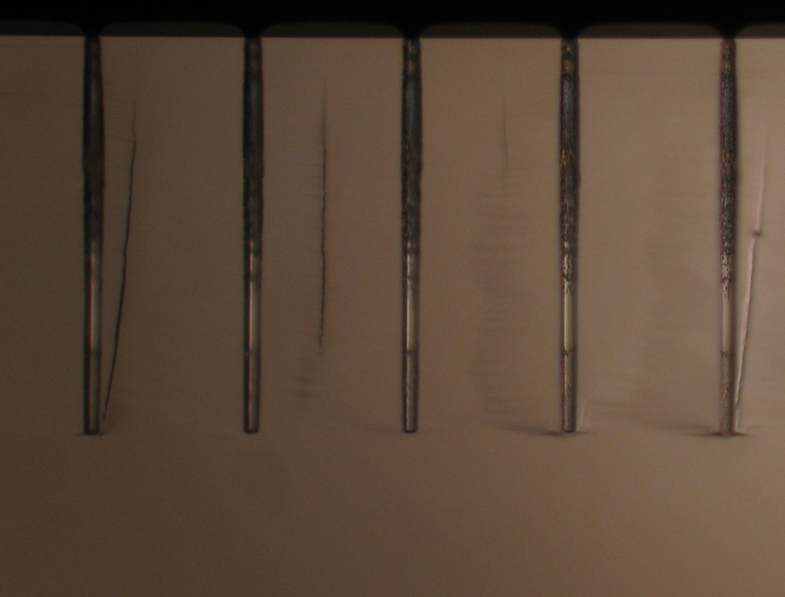
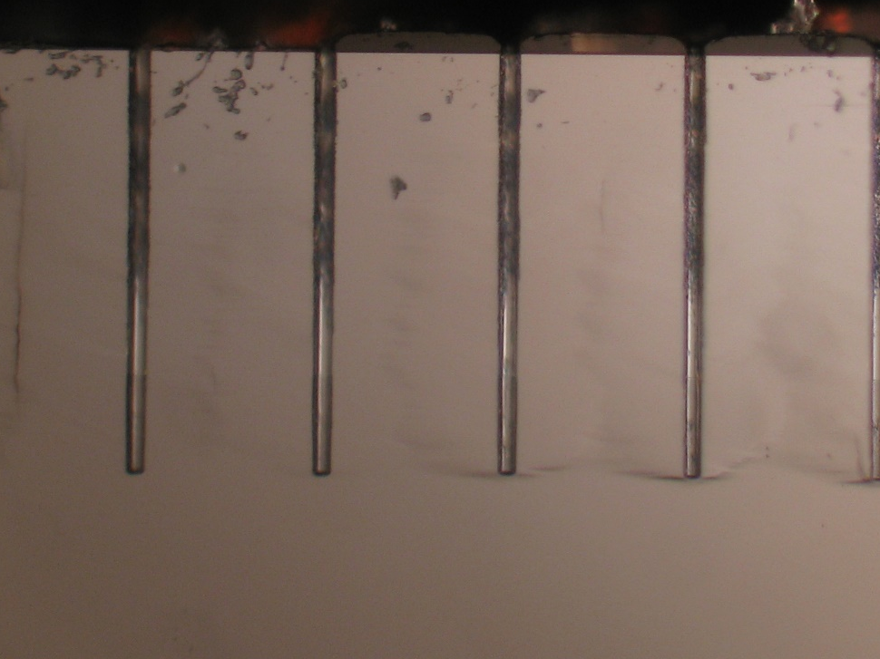
Test DRIE p-holes (2)
40 minSDE+10minHER
35 minSDE+10minHER
posizione | depth (um) | larghezza top | larghezza fondo | larghezza a 100 um
c | 111 | 5,5 | 4,7 | 4,8
t | 115 | 6,1 | 4,7 | 5,3
f | 110 | 5,6 | 4,7 | 5
dx | 114 | 5,15 | 4,35 | 4,5
sx | 112 | 5,8 | 3,7 | 4,35
posizione | depth (um) | larghezza top | larghezza fondo | larghezza a 100 um
c | 121-124 | 5,6 | 4,2 | 5,3
t | 131 | 5,5 | 3,4 | 4,7
f | 129 | 4,8 | 3 | 4,8
dx | 130 | 5,15 | 3,2 | 4,7
sx | 128 | 5,5 | 3,2 | 5
S.Ronchin

Slide 5
Test DRIE p-holes
commenti
Valutato la profondità del foro variando il tempo di attacco
Abbiamo osservato qualche difetto di bake sul resist che induce fori leggermente più stretti e quindi meno profondi anche di 10-15 um
Si nota un allargamento del foro alla superficie diminuendo il tempo di attacco: questo è dovuto a un minor spessore di ossido presente sulle fette di test rispetto alle fette di processo.
S.Ronchin

Slide 6
Test DRIE p-holes
summary
Fori passanti su 130 um
70 minSDE+10minHER: depth=165-175µm;∅$\text{T}\text{=}\text{5.1−6.6}\text{µ}\text{m}\text{;}\text{∅}\text{130} \text{=}\text{4.1}\text{−}\text{5.1}\text{µ}\text{m}$
60 minSDE+10minHER: depth=138-148µm;∅$\text{T}\text{=5.}\text{8}\text{−}\text{7.2}\text{µ}\text{m}\text{;∅130}\text{=3.2−4}\text{.7}\text{µ}\text{m}$
65 minSDE+10minHER
150-160µm
Fori passanti su 100 um
40 minSDE+10minHER: depth=121-131µm;∅$\text{T}\text{=}\text{4.8−5}\text{.6µ}\text{m}\text{;∅100=4.7}\text{−}\text{5}\text{.3}\text{µ}\text{m}$
35 minSDE+10minHER: depth=110-115µm;∅$\text{T}\text{=5.1−6.}\text{1}\text{µ}\text{m}\text{;∅100}\text{=}\text{4}\text{.3}\text{−}\text{5}\text{.3}\text{µ}\text{m}$
37 minSDE+10minHER
115-125µm
S.Ronchin

